Slide 1
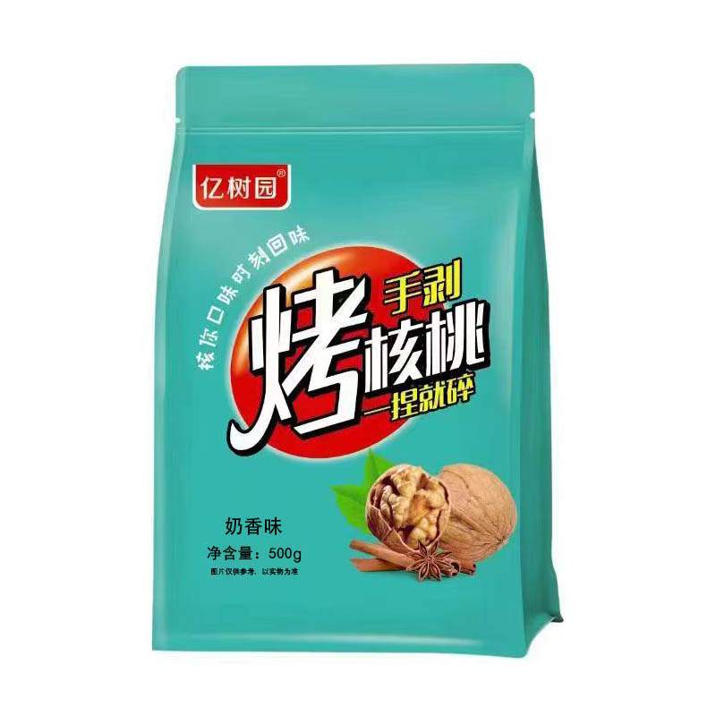
产品图片 | 品牌 | 状元松鼠
 | 产品名称 | 新疆特产手剥烤核桃500g
 | 参考链接
 | 佣金率 | 10% | 佣金 | 0.99
 | 其他平台价格 | 29.9 | 直播价 | 9.9
 | 产品保质期 | 9个月 | 产品成份 | 薄皮核桃
 | 现货库存 | 预售 | 7天可追加 | 预售
 | 发货快递和现货预计发完时间 | 极兔/邮政/48h发货 | 不发货地区 | 香港澳门台湾内蒙海南青海海南青海新疆西藏停发地区
产品卖点
1、原料：只选用高配原料，新疆薄皮核桃33核桃,特点是卖相好、个大、圆润，产于新疆阿克苏,一捏就碎，皮薄肉厚，口感更好，不会有苦涩感，营养更高； 2、工艺：多道清洗筛选，24h烘烤翻制 3、口感：草本味，椒盐味，奶香味，清香酥脆，吃起来没有一点苦涩感，吃多了也不上火； 4、营养：适量食用核桃能提供人体日常所需微量元素，提高人体免疫力，促进脑部血液循环，从而起到补脑益智的效果。

Slide 2
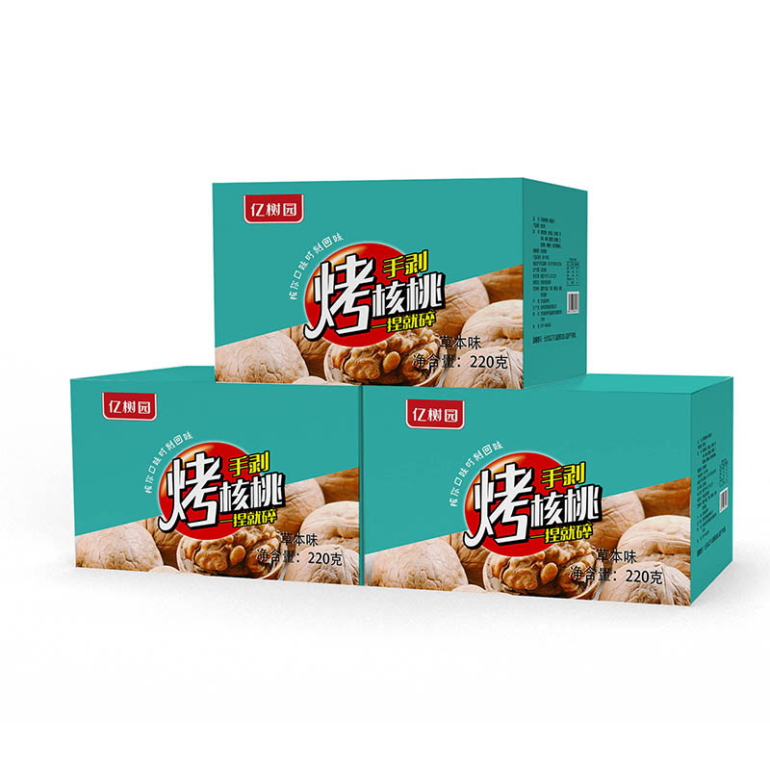
产品图片 | 品牌 | 状元松鼠
 | 产品名称 | 新疆特产手剥烤核桃220g/3盒
 | 参考链接
 | 佣金率 | 10% | 佣金 | 2.985
 | 其他平台价格 | 49.9 | 直播价 | 19.9
 | 产品保质期 | 12个月 | 产品成份 | 薄皮核桃
 | 现货库存 | 10W+ | 7天可追加 | 10W+
 | 发货快递和现货预计发完时间 | 极兔/邮政/48h发货 | 不发货地区 | 香港澳门台湾内蒙海南青海海南青海新疆西藏停发地区
产品卖点
1、原料：只选用高配原料，新疆薄皮核桃,特点是卖相好、个大、圆润，产于新疆阿克苏,一捏就碎，皮薄肉厚，口感更好，不会有苦涩感，营养更高； 2、工艺：多道清洗筛选，24h烘烤翻制 3、口感：草本味，椒盐味，奶香味，清香酥脆，吃起来没有一点苦涩感，吃多了也不上火； 4、营养：适量食用核桃能提供人体日常所需微量元素，提高人体免疫力，促进脑部血液循环，从而起到补脑益智的效果。

Slide 3
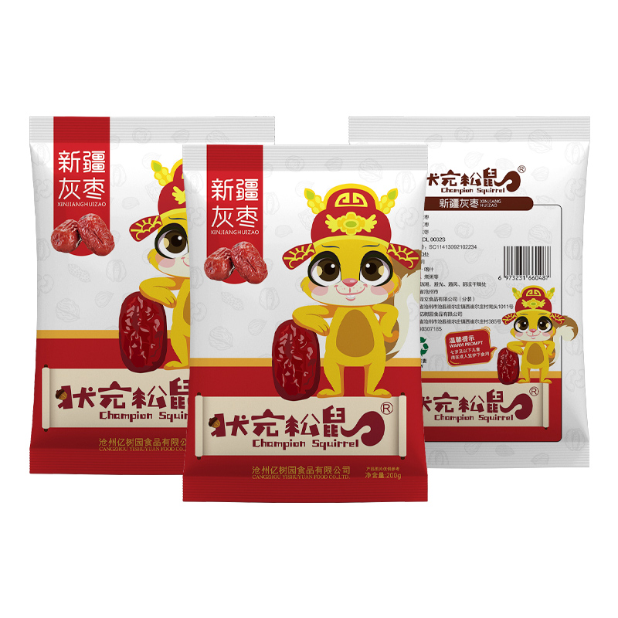
产品图片 | 品牌 | 状元松鼠
 | 产品名称 | 新疆若羌灰枣200g*4袋到手
 | 参考链接
 | 佣金率 | 10% | 佣金 | 0.99
 | 其他平台价格 | 49.9 | 直播价 | 9.9
 | 产品保质期 | 12个月 | 产品成份 | 若羌灰枣
 | 现货库存 | 10W+ | 7天可追加 | 10W+
 | 发货快递和现货预计发完时间 | 极兔/邮政/48h发货 | 不发货地区 | 香港澳门台湾内蒙海南青海海南青海新疆西藏停发地区
产品卖点
1.原产地新疆，口感香甜，香糯劲道
2.品质上乘，颗颗饱满
3.核小皮薄，枣肉饱满
4.营养丰富，老少皆宜
5.拍一发四，单包200g

Slide 4
产品图片 | 品牌 | 状元松鼠
 | 产品名称 | 莆田桂圆干大果顺滑美味258g*4袋到手
 | 参考链接
 | 佣金率 | 15% | 佣金 | 2.985
 | 其他平台价格 | 49.9 | 直播价 | 19.9
 | 产品保质期 | 12个月 | 产品成份 | 桂圆干
 | 现货库存 | 10W+ | 7天可追加 | 10W+
 | 发货快递和现货预计发完时间 | 极兔/邮政/48h发货 | 不发货地区 | 香港澳门台湾内蒙海南青海海南青海新疆西藏停发地区
产品卖点
1.精选优质当季桂圆干，自然风干
2.吃法多种多样，干吃、泡水、煮粥等
3.营养丰富，护肤养颜、增强人体免疫力

Slide 5
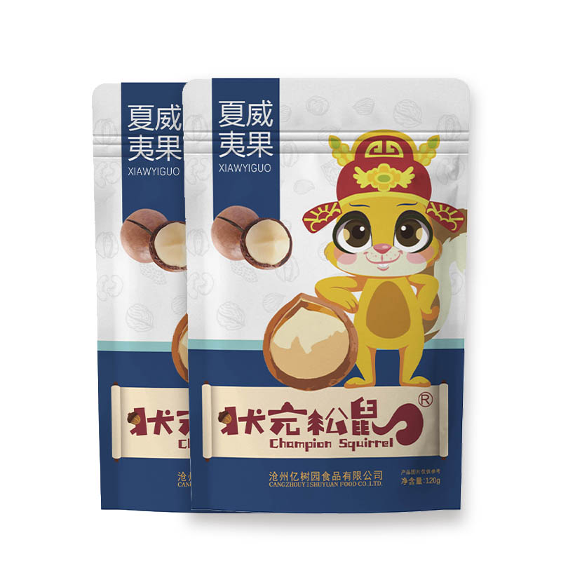
产品图片 | 品牌 | 状元松鼠
 | 产品名称 | 【亿树园】夏威夷果120g*2袋中大果
 | 参考链接 | 小果14.9/15%
 | 佣金率 | 15% | 佣金 | 3.38
 | 其他平台价格 | 49.9 | 直播价 | 16.9
 | 产品保质期 | 6个月 | 产品成份 | 夏威夷果
 | 现货库存 | 10W+ | 7天可追加 | 10W+
 | 发货快递和现货预计发完时间 | 极兔/邮政/48h发货 | 不发货地区 | 香港澳门台湾内蒙海南青海海南青海新疆西藏停发地区
产品卖点
1.精选南非夏威夷果，香甜可口，脆而不腻
2.慢烤轻烘，奶香十足
3.营养丰富，被誉为“干果皇后”

Slide 6
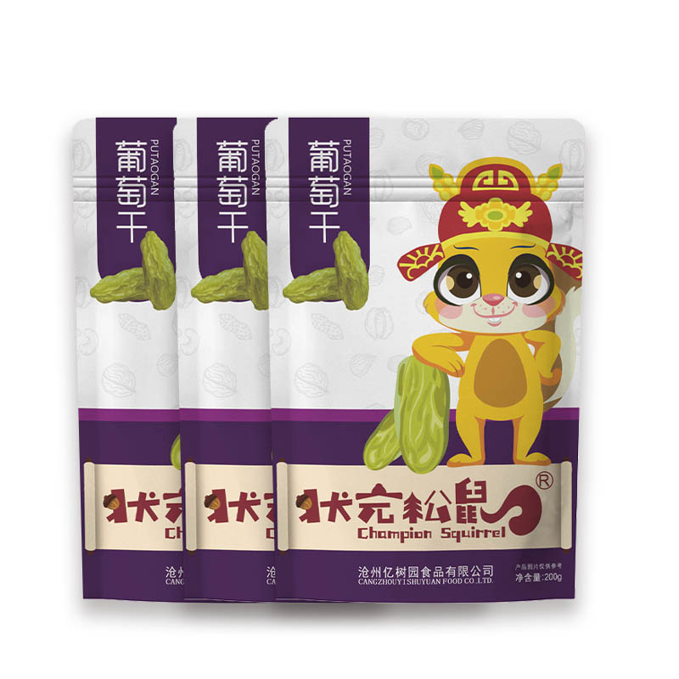
产品图片 | 品牌 | 状元松鼠
 | 产品名称 | 新疆特产精选葡萄干200g*3袋到手
 | 参考链接 | 200g*6袋/19.9/10%
 | 佣金率 | 10% | 佣金 | 0.99
 | 其他平台价格 | 39.9 | 直播价 | 9.9
 | 产品保质期 | 12个月 | 产品成份 | 葡萄干
 | 现货库存 | 10W+ | 7天可追加 | 10W+
 | 发货快递和现货预计发完时间 | 极兔/邮政/48h发货 | 不发货地区 | 香港澳门台湾内蒙海南青海海南青海新疆西藏停发地区
产品卖点
1.新疆绿葡萄干，晶莹剔透，口感软糯香甜
2.自然风干保留原味，肉厚无籽
3.品质上乘，颗颗饱满

Slide 7
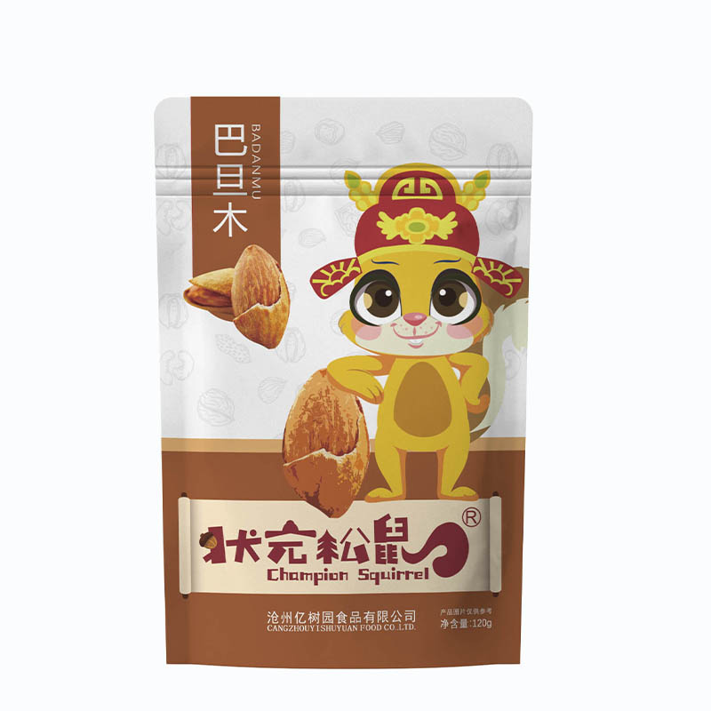
产品图片 | 品牌 | 状元松鼠
 | 产品名称 | 【亿树园】巴旦木120g*4袋
 | 参考链接
 | 佣金率 | 15% | 佣金
 | 其他平台价格 | 49.9 | 直播价 | 25.9
 | 产品保质期 | 12个月 | 产品成份 | 巴旦木
 | 现货库存 | 10W+ | 7天可追加 | 10W+
 | 发货快递和现货预计发完时间 | 极兔/邮政/48h发货 | 不发货地区 | 香港澳门台湾内蒙海南青海海南青海新疆西藏停发地区
产品卖点
1.进口美国加州巴旦木，果肉饱满，壳薄易剥
2.奶香浓郁，香脆可口
3.营养价值高，益于大脑健康和生长发育

Slide 8
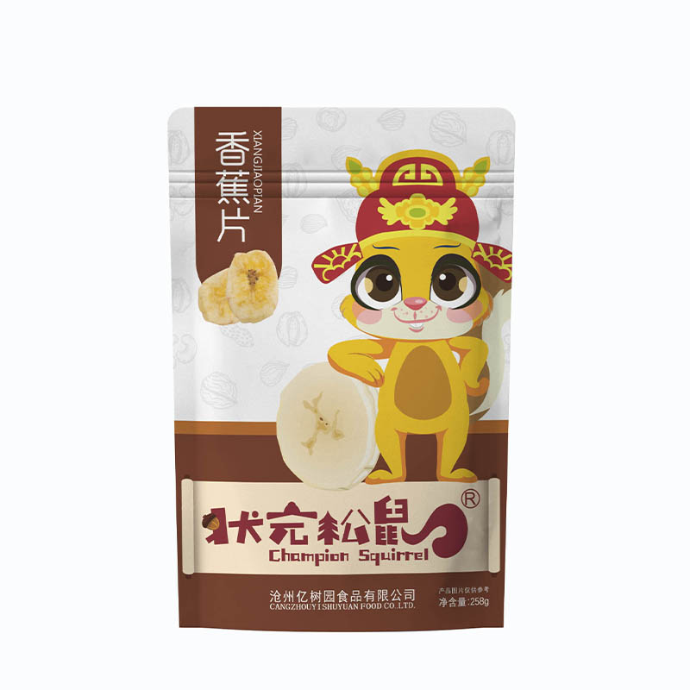
产品图片 | 品牌 | 状元松鼠
 | 产品名称 | 【亿树园】脆甜香蕉片258g*2袋
 | 参考链接
 | 佣金率 | 15% | 佣金
 | 其他平台价格 | 29.9 | 直播价 | 14.9
 | 产品保质期 | 12个月 | 产品成份 | 香蕉片
 | 现货库存 | 10W+ | 7天可追加 | 10W+
 | 发货快递和现货预计发完时间 | 极兔/邮政/48h发货 | 不发货地区 | 香港澳门台湾内蒙海南青海海南青海新疆西藏停发地区
产品卖点
1.进口菲律宾优质香蕉，脆甜可口
2.营养丰富，富含维生素A，能帮助大脑制造血清素，又被成为“快乐之果”和“智慧之果”

Slide 9
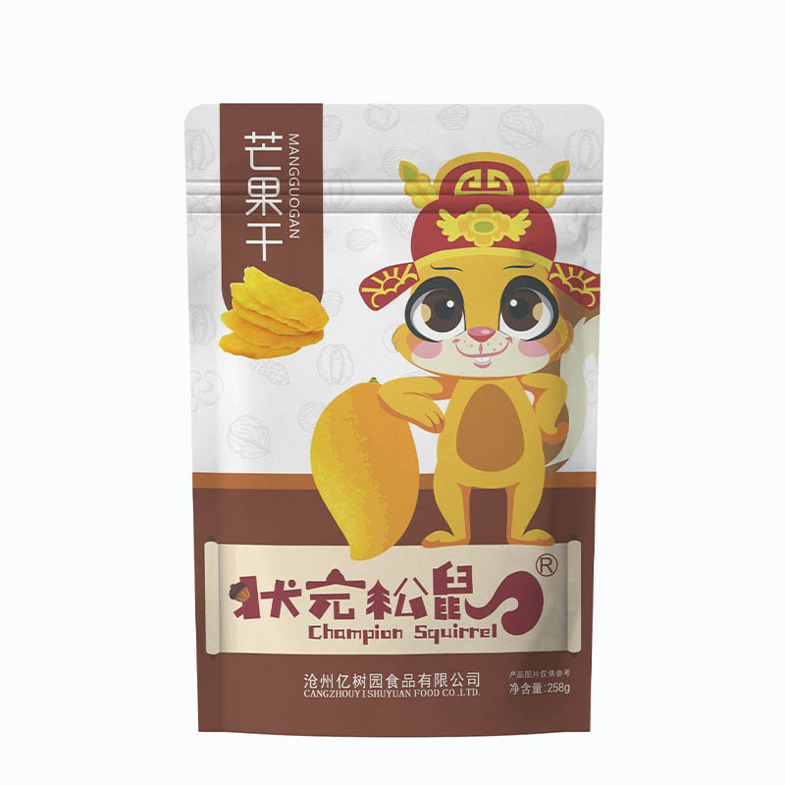
产品图片 | 品牌 | 状元松鼠
 | 产品名称 | 【亿树园】糯叽叽香甜芒果干258g
 | 参考链接
 | 佣金率 | 15% | 佣金
 | 其他平台价格 | 49.9 | 直播价 | 15.9
 | 产品保质期 | 12个月 | 产品成份 | 芒果干
 | 现货库存 | 10W+ | 7天可追加 | 10W+
 | 发货快递和现货预计发完时间 | 极兔/邮政/48h发货 | 不发货地区 | 香港澳门台湾内蒙海南青海海南青海新疆西藏停发地区
产品卖点
1.精选优质进口芒果，自然风干
2.营养丰富，美肤健康
3.口感软糯酸甜
4.整块切割，拒绝边角料

